Slide 1
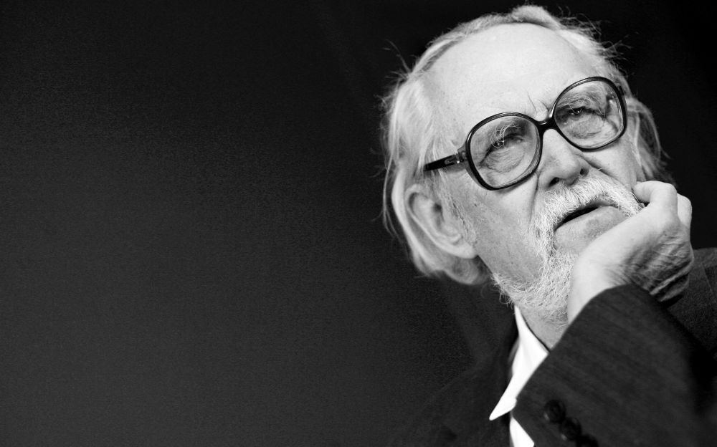
Marcelijus Martinaitis
Parengė: Akvilė Zalieckaitė, Rūdiškių gimnazija

Slide 2
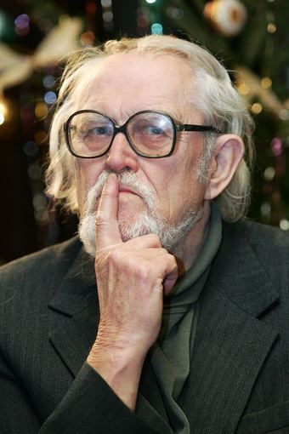
Marcelijus Martinaitis – poetas, eseistas, vertėjas, dramaturgas, vienas svarbiausių rašytojų kartos, septintajame–aštuntajame dešimtmetyje pakeitusios lietuvių literatūros veidą, atstovų.

Slide 3
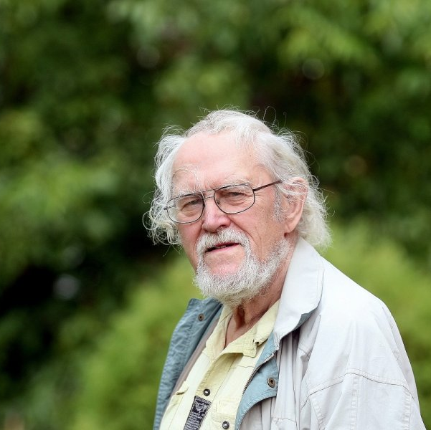
Biografija
Marcelijus Teodoras Martinaitis gimė 1936 m. balandžio 1 d. Paserbentyje, Raseinių rajone.
1956 m. baigė Kauno politechnikumą.
1964 m. baigė mokslus Vilniaus universiteto istorijos ir filologijos fakultete.
Nuo 1964 m. dirbo „Komjaunimo tiesos“, „Jaunimo gretų“ bei kitų laikraščių ir žurnalų redakcijose.

Slide 4
Biografija
Nuo 1980 m. dirbo Vilniaus universiteto dėstytoju.
Priklauso Sąjūdžio vadovybei, 1992 – 1997 m. vadovavo Nacionalinių literatūros ir meno premijų komitetui.
1998 m. tapo Nacionalinės premijos laureatu.
Mirė 2013 m. balandžio 5 d. Vilniuje. Palaidotas Antakalnio kapinėse.

Slide 5
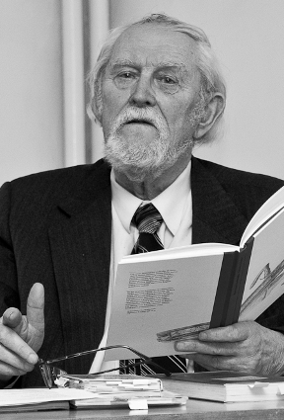
Kūryba
Ankstyvuosiuose Martinaičio eilėraščiuose dar esama oficialių motyvų, sovietinių herojų ir „socializmo statybų“ šlovinimo.
Juos vėliau pats vertino kritiškai, sakė, jog tik vėliau ėmė „jausti tikrą poezijos skonį, užuosti kalbos kvapą, girdėti žodžius kontekstuose, apšviestose erdvėse...“

Slide 6
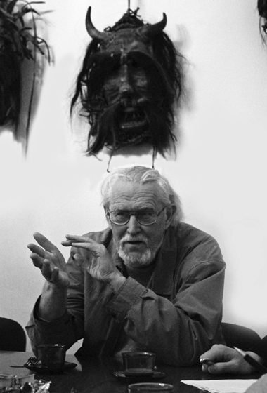
Kūryba
Vėlesnėse lyrikos knygose svarbiausia tema – bandymas rekonstruoti „žemdirbių civilizacijos kontūrus ir pagrindinius jos ženklus (žemė, namai, Dievas, ryšys su mirusiais), gamtos ritmu pagrįstą laiko tėkmės ir būties dėsnių suvokimą“ (Rita Tūtlytė).
Apie lietuvių agrarinę kultūrą ir jos suardymą rašo ne vienas poeto bendraamžis, tačiau Martinaitis siekia giliausiai. Jis apmąsto ne tik šio reiškinio istoriją, bet ir kultūrinius aspektus.

Slide 7

Kūrybos bruožai
M. Martinaičio poezijoje ryškus atsiribojimas nuo spontaniškos saviraiškos.
Orientuojamasi į epinę tradiciją.
Stilius pasižymi taupumu ir skaidrumu.
Poezijai būdinga pasakos logika, nuolat grumiasi priešingi pradai – skausmas ir džiaugsmas, mirtis ir gyvybė.
Išnyksta ribos tarp to, kas asmeniška, ir to, kas bendra.
Dažnai vartojamos meninės priemonės: aliteracija, inversiškas pakartojimas, elegiško tono ir ironijos arba satyros dermė.

Slide 8
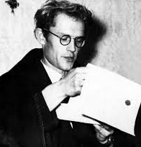
Nuo moralinio vertinimo niekas nėra atleistas: ne vienas eilėraštis virsta lyrinio „aš“ sąžinės perkratymu, apgailint ir savo paties abejingumą, neteisingumą.
„Kaltumo be kaltės“, beasmenės, bet visur esančios grėsmės motyvai taip pat rodo totalitarinės sistemos veikimą, kuriuo kiekvieną pilietį stengtasi paversti įbauginta ir vidujai skilusia būtybe.

Slide 9

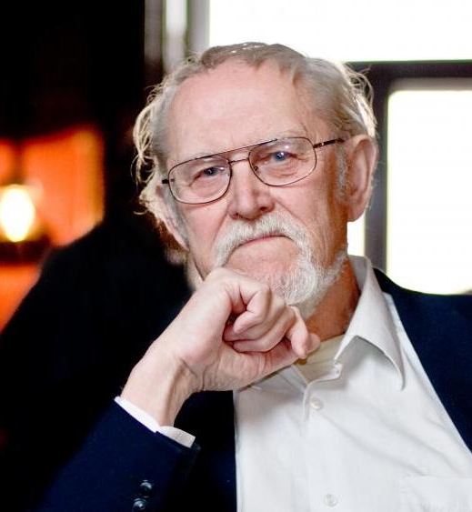
Martinaitis yra daiktiško, bet talpaus įvaizdžio ir paradoksalios metaforos meistras.
***
Tik vieną dieną mylėsiu tave amžinai –
surištas, bebalsis ar po žeme,
ar visų užmirštas, vienas, mirštąs badu,
be baltų ir švarių rankogalių, be žiedų,
ar budelį apsikabinęs – prie duobės,
tylėdamas taip, kad net dievas nedrįstų kalbėt.
Ir švies ant krūtinės kraujo šviežia gėlė –
už apsupto miesto arba griovy giliam.
Iš neskelbtų eilėraščių rinkinio „Nenoriu nieko neveikti“

Slide 10
Kelios knygos:
Balandžio sniegas (1962 m.)
Debesų laiptais (1966 m.)
Saulės grąža (1969 m.)
Kukučio baladės (1977 m.)
K. B. Įtariamas (2004 m.)
Esė knyga „Mes gyvenome“ (2009, 2014 m.)

Slide 11
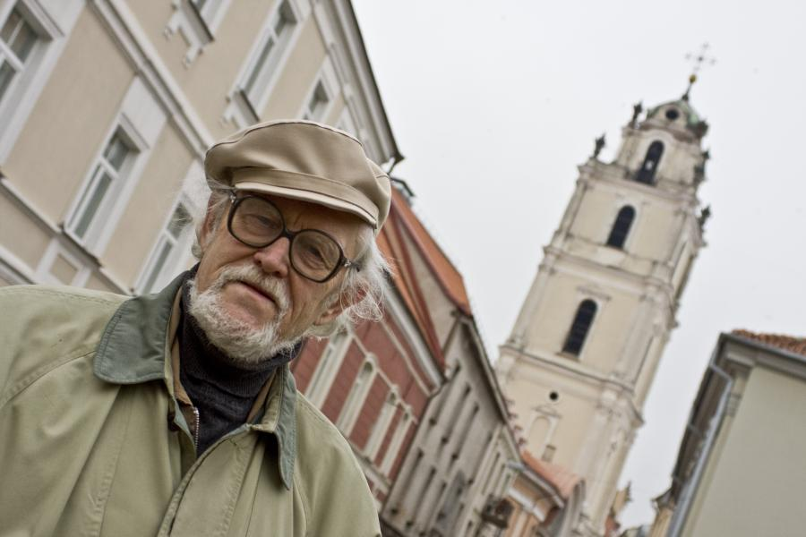
Temos
Tautinės tapatybės samprata
Ribinės situacijos
Tautinės tapatybės gaivinimas
Visuomenės pokyčiai
Gyvenimas - žaidimas

Slide 12
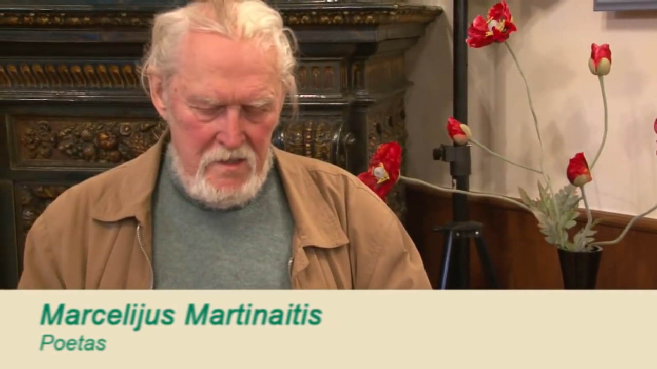
Marcelijus Martinaitis „Mes gyvenome“

Slide 13
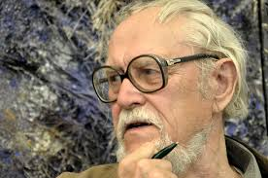

Martinaičio lyrika ne tik plačiai skaitoma, bet ir dainuojama – ne vienas eilėraštis tapo populiaria daina („Tu numegzk man, mama, kelią“, „Kai sirpsta vyšnios Suvalkijoj“, „Kukutis savo laidotuvėse“ ir kt.)
Vytautas Kernagis - „Kai sirpsta vyšnios Suvalkijoj“

